Slide 1
Veiviseren.no
En helhetlig digital ressurs for alle som jobber med bolig og tjenester

Slide 2
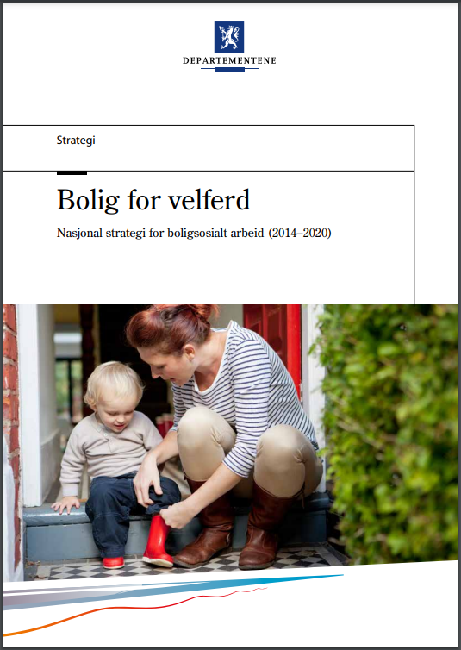
Kort bakgrunn om Veiviseren.no
ektefødt barn av den boligsosiale strategien «Bolig for velferd» 2014 – 2020
lansert på Boligsosial lederkonferanse 1.november 2016
samfinansieres av direktoratene i fellesskap
forvaltes av seks direktorat i felleskap
Husbanken koordinerer arbeidet
pilot på samordning av statlige aktører i én digital løsning

Slide 3
Veiviseren.no
bidrar til å heve kompetansen hos kommuner og samarbeidspartnere
bidrar til en mer lik praksis overfor innbyggerne lokalt
bidrar til å gjøre offentlig sektor mer transparent
bidrar til å bygge opp under målsettingene i strategien «Alle trenger et trygt hjem» (2021 – 2024)

Slide 4
Ambisjonene til Veiviseren.no
Være den foretrukne digitale kunnskapsressursen for:
å formidle gode bolig- og tjenestetilbud
å formidle kunnskap om utsatte på boligmarkedet og spesielt de som er utsatte på leiemarkedet
å formidle forskning på effekten av boligsosiale tiltak og virkemidler
å gi inspirasjon til gode bolig- og tjenestetilbud
formidling av direktoratenes virkemidler og innsatser på det boligsosiale området
formidling av digitale kompetansehevende tiltak

Slide 5
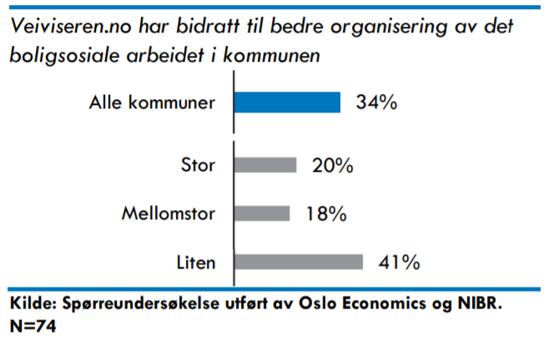
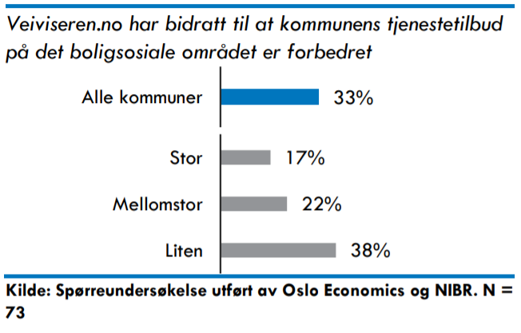
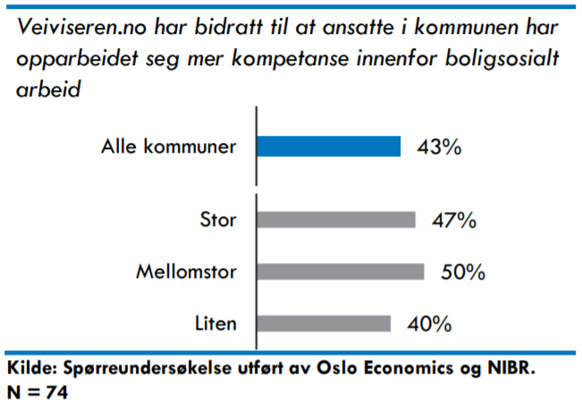
Målet er
å være en etterspurt, brukt, faglig etterrettelig og oppdatert digital ressurs for kommunene og andre på bolig- og tjenesteområdet

Slide 6
«Alle trenger et trygt hjem» (2021 – 2024)

Slide 7
Strategiens målgrupper
Ingen skal være bostedsløse
Barn og unge skal ha gode boforhold
Personer med nedsatt funksjonsevne skal på lik linje med andre kunne velge hvor og hvordan de bor

Slide 8
Ingen skal være bostedsløse

Slide 9
«Alle skal kunne skaffe seg og beholde en egnet bolig»
Ingen skal måtte gjøre seg fortjent eller kvalifisert til å få hjelp
Alle må bo, og med riktig hjelp kan alle bo
Illustrasjon: Colourbox
Notes:
Målet i strategien er klar:
«Alle skal kunne skaffe seg og beholde en egnet bolig»
Ingen skal måtte gjøre seg fortjent eller kvalifisert til å få hjelp
Alle må bo, og med riktig hjelp kan alle bo
Som dere alle vet er vanskeligstilte på boligmarkedet ikke en bestemt gruppe i samfunnet, men et begrep som brukes om personer og familier som sliter med å få dekket boligbehovene sine. Vi definerer vanskeligstilte på boligmarkedet som dem som ikke selv er i stand til å skaffe seg eller beholde en egnet bolig, og som befinner seg i en eller flere av følgende situasjoner:
• er uten bolig
• står i fare for å miste boligen sin
• bor i uegnet bolig eller bomiljø

Slide 10
Barn og unge skal ha gode boforhold

Slide 11
Bokvalitet - bomiljø - trivsel - trygghet
Illustrasjon: Veiviseren.no

Slide 12
Personer med nedsatt funksjonsevne skal på lik linje med andre kunne velge hvor og hvordan de bo

Slide 13
Valgfrihet er viktig
Illustrasjon: Colourbox

Slide 14
Strategiens mål og prioriterte innsatsområder
• Flere skal kunne eie egen bolig
• Leie skal være et trygt alternativ
• Sosial bærekraft i boligpolitikken
• Tydelige roller, og nødvendig kunnskap og kompetanse

Slide 15
Eie bolig gir økonomisk trygghet
Illustrasjon: Colourbox

Slide 16
«Det må være greit å leie. Skammen må bort»
Illustrasjon: Colourbox

Slide 17
Planlegging viktigere enn før
Illustrasjon: Veiviseren.no

Slide 18
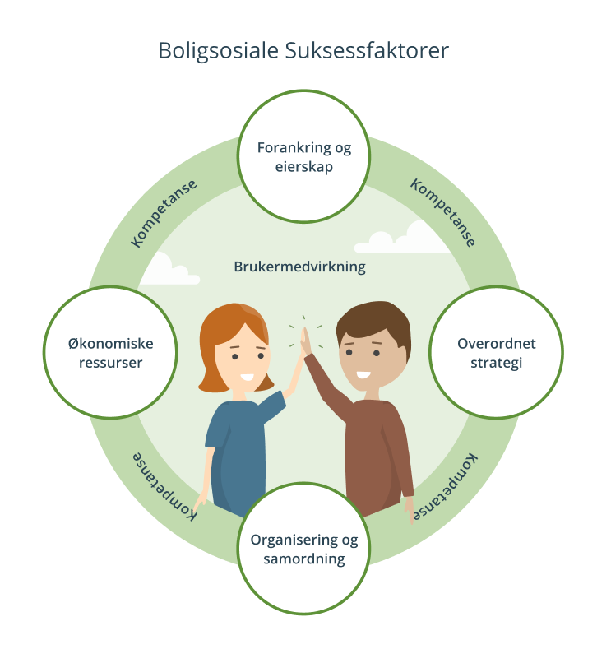
Statsforvalterens viktige oppgaver
Samordningsrolle
boligsosialt fagmiljø
Illustrasjon: Veiviseren.no

Slide 19
Hva finnes i Veiviseren i dag?
58 arbeidsprosesser
33 underprosesser
16 kurs
320 forskningsrapporter
186 eksempler fra kommunene
39 lover og forskrifter
22 tilskuddsordninger
24 statlige føringer og retningslinjer
102 fagartikler
La oss ta en rundtur…

